Slide 1
Bortolotti Simone De Cenzo Davide Marignati Luca
Progetto per il corso di Modelli e Architetture Avanzate di DataBase (MAADB)

Slide 2
File system - folder
Archivi_risorse_lessicali → contiene le risorse lessicali (studi. Es. Anger, Anticipation, ecc.)
Img → contiene le img wordcloud prodotte (per ogni emozione 2 wordcloud: parole + hashtag)
result_count → contiene le stampe dei dizionari con le frequenze (per ogni emozioni 2 file: parole + hashtag)
result_frequency → contiene i risultati percentuali della presenza delle parole delle risorse lessicali nei dizionari creati dai relativi ai messaggi di twitter
sql → contiene le operazioni CRUD sql, creazioni delle tabelle, delete dati, ecc.
test → contiene dei test
twitter_message → contiene i dataset iniziali da elaborare

Slide 3
File system - file
config.py → contiene gli array/dict di configurazione
elaboration.py
Processo di elaborazione dei dataset twitter message
Pulizia dei dataset (nltk e operazioni di pulizia delle stringhe)
Conteggio delle frequenze delle singole parole
Salvataggio in un dizionario relativo all’emozione (global_dict_count)
Salvataggio del dizionario su file (nella cartella result_count)
Vengono salvati 2 file per ogni emozione: parole + hashtag
db_load.py
Lettura dei dizionari salvati sui file
Caricamento sui db dei vari dizionari nella tabella specifica all’emozione (INSERT DATI)
["anger", "anticipation", "disgust", "fear", "joy", "sadness", "surprise", "trust"]
db_lexical.py
Lettura delle risorse lessicali (dalla cartella archive_risorse_lessicali)
Aggiornamento delle colonne relative (valori booleani , conScore, ecc…)
["anger", "anticipation", "disgust", "fear", "joy", "sadness", "surprise", "trust"]
frequency_count
Calcolo delle percentuali della presenza delle parole delle risorse lessicali nei dizionari creati relativi dai twitter message
Salvataggio dei risultati su file (nella cartella result-frequency)

Slide 4
Config.py
configuration array/dict:
slang_words
posemoticons
negemoticons
EmojiPos
EmojiNeg
OthersEmoji
AdditionalEmoji

Slide 5
Elaboration.py (1) - Function
Functions to clean the lines
def remove_url_and_username(line)
def process_h(line, h_dictionary)
def process_emoji_and_emoticons(line)
def treatment_punctuation(line)
def replace_slang(tokens)
replace_slang(tokens)
def pos_tag_convert(tag)
def lemmatization(lemmatizer, tagged)
def adding_to_dictionary(frequency_array, global_dict_count)
Main function
def processing(emotion, global_dict_count, h_dictionary)

Slide 6
Elaboration.py (2) – FOR EACH TWITTER RESOURCES
# filename dataset_sentiment dataset_sentiment = ["anger", "anticipation", "disgust", "fear", "joy", "sadness", "surprise", "trust"] for emotion in dataset_sentiment: # hashtag array h_dictionary = [] # global dictionary count global_dict_count = {} global_dict_count.clear() processing(emotion, global_dict_count, h_dictionary)

Slide 7
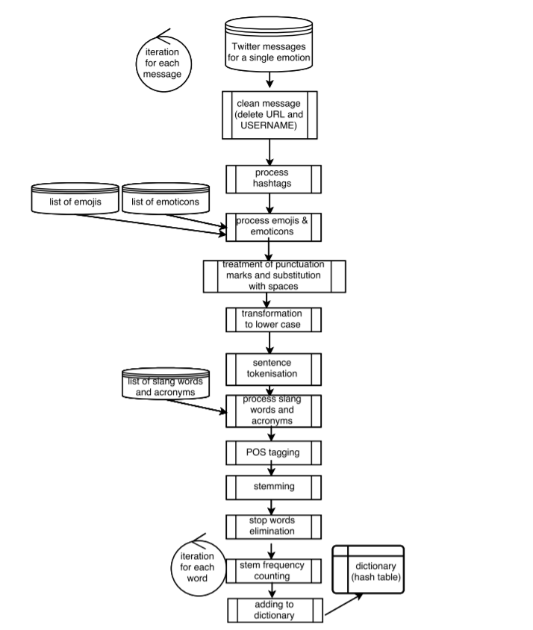
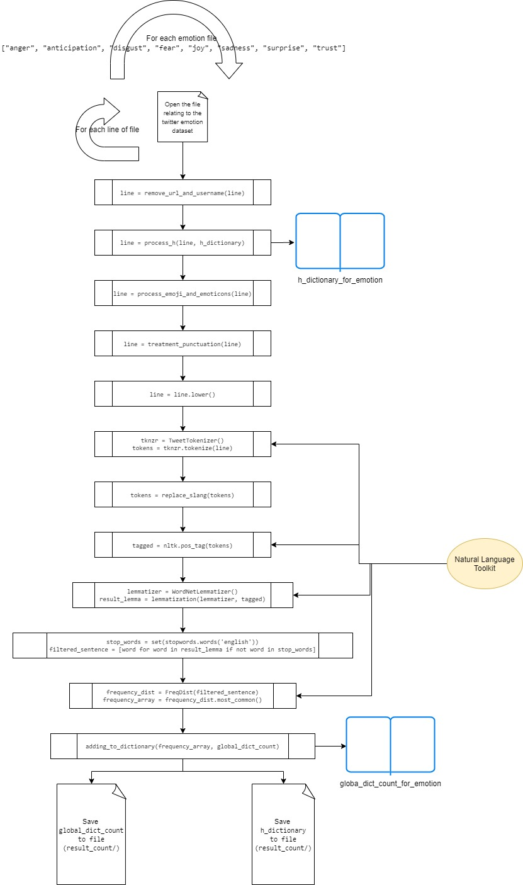
Elaboration.py (3) main function: processing

